Slide 1
HIDUP DALAM KRISTUS
Kolose 2:6-7
Sermon Sekolah Minggu
GKPI Dame Dr. IL. Nommensen

Slide 2

Kristus = Akar & Dasar Spiritualitas
Kita sebagai organisme hidup, menyerap segala kekayaan dan kemuliaan Kristus agar dapat bertumbuh:
  Menjadikan Kristus sebagai motivator dan pribadi yang menuntun kita memutuskan segala sesuatu.
  Melakukan sesuatu meniru apa yang pernah dilakukan oleh Kristus
Kristus adalah fondasi tempat kita menancapkan segala pilar yang menopang kehidupan

Slide 3
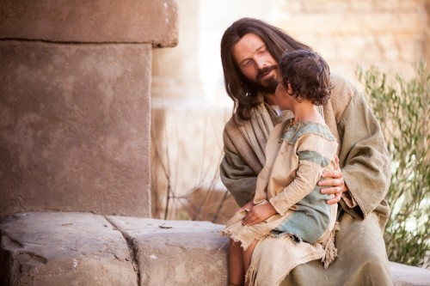
Menjelaskan Kepada Anak
Tiga aspek dalam teori perkembangan spiritualitas anak:
  Meaning (makna) ➔ kepada anak perlu dijelaskan apa nilai-nilai kehidupan yang berakar pada Kristus.
  Values (nilai) ➔ kepada anak perlu dijelaskan nilai kehidupan seperti apa yang telah berakar pada Kristus
  Becoming (menjadi) ➔ kepada anak perlu dijelaskan menjadi apa kelak setiap orang yang berakar pada Kristus.
Tiga aspek di atas penting karena:
  Nas meletakkan prinsip mendasar dalam kekristenan
  Nas ini menekankan aspek dogmatis, yaitu pengajaran tentang iman Kristen.

Slide 4
